Slide 1
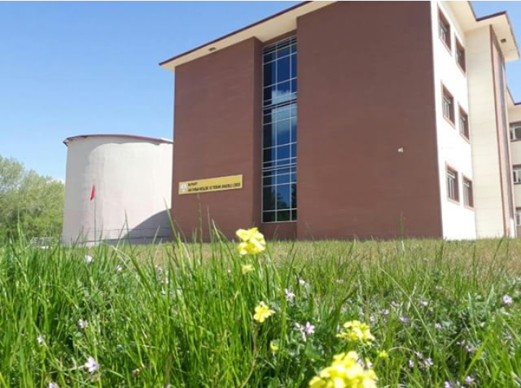
AHİ EVREN MESLEKİ VE TEKNİK ANADOLU LİSESİ ADALET ALANI

Slide 2
ADALET ALANI
Adalet Alanının Amacı
Adalet alanında cezai ve hukuki adalet uygulamalarında meslek elemanlarını nitelikli kişiler olarak yetiştirmeyi amaçlamaktadır.

Slide 3
Adalet alanında;
Cezai ve hukukî adalet uygulamalarında yer alan meslek elemanlarını sektörün ihtiyaçları,
Bilimsel ve teknolojik gelişmeler doğrultusunda
Gerekli olan mesleki yeterlikleri kazanmış nitelikli kişiler olarak yetiştirmek amaçlanmaktadır.

Slide 4
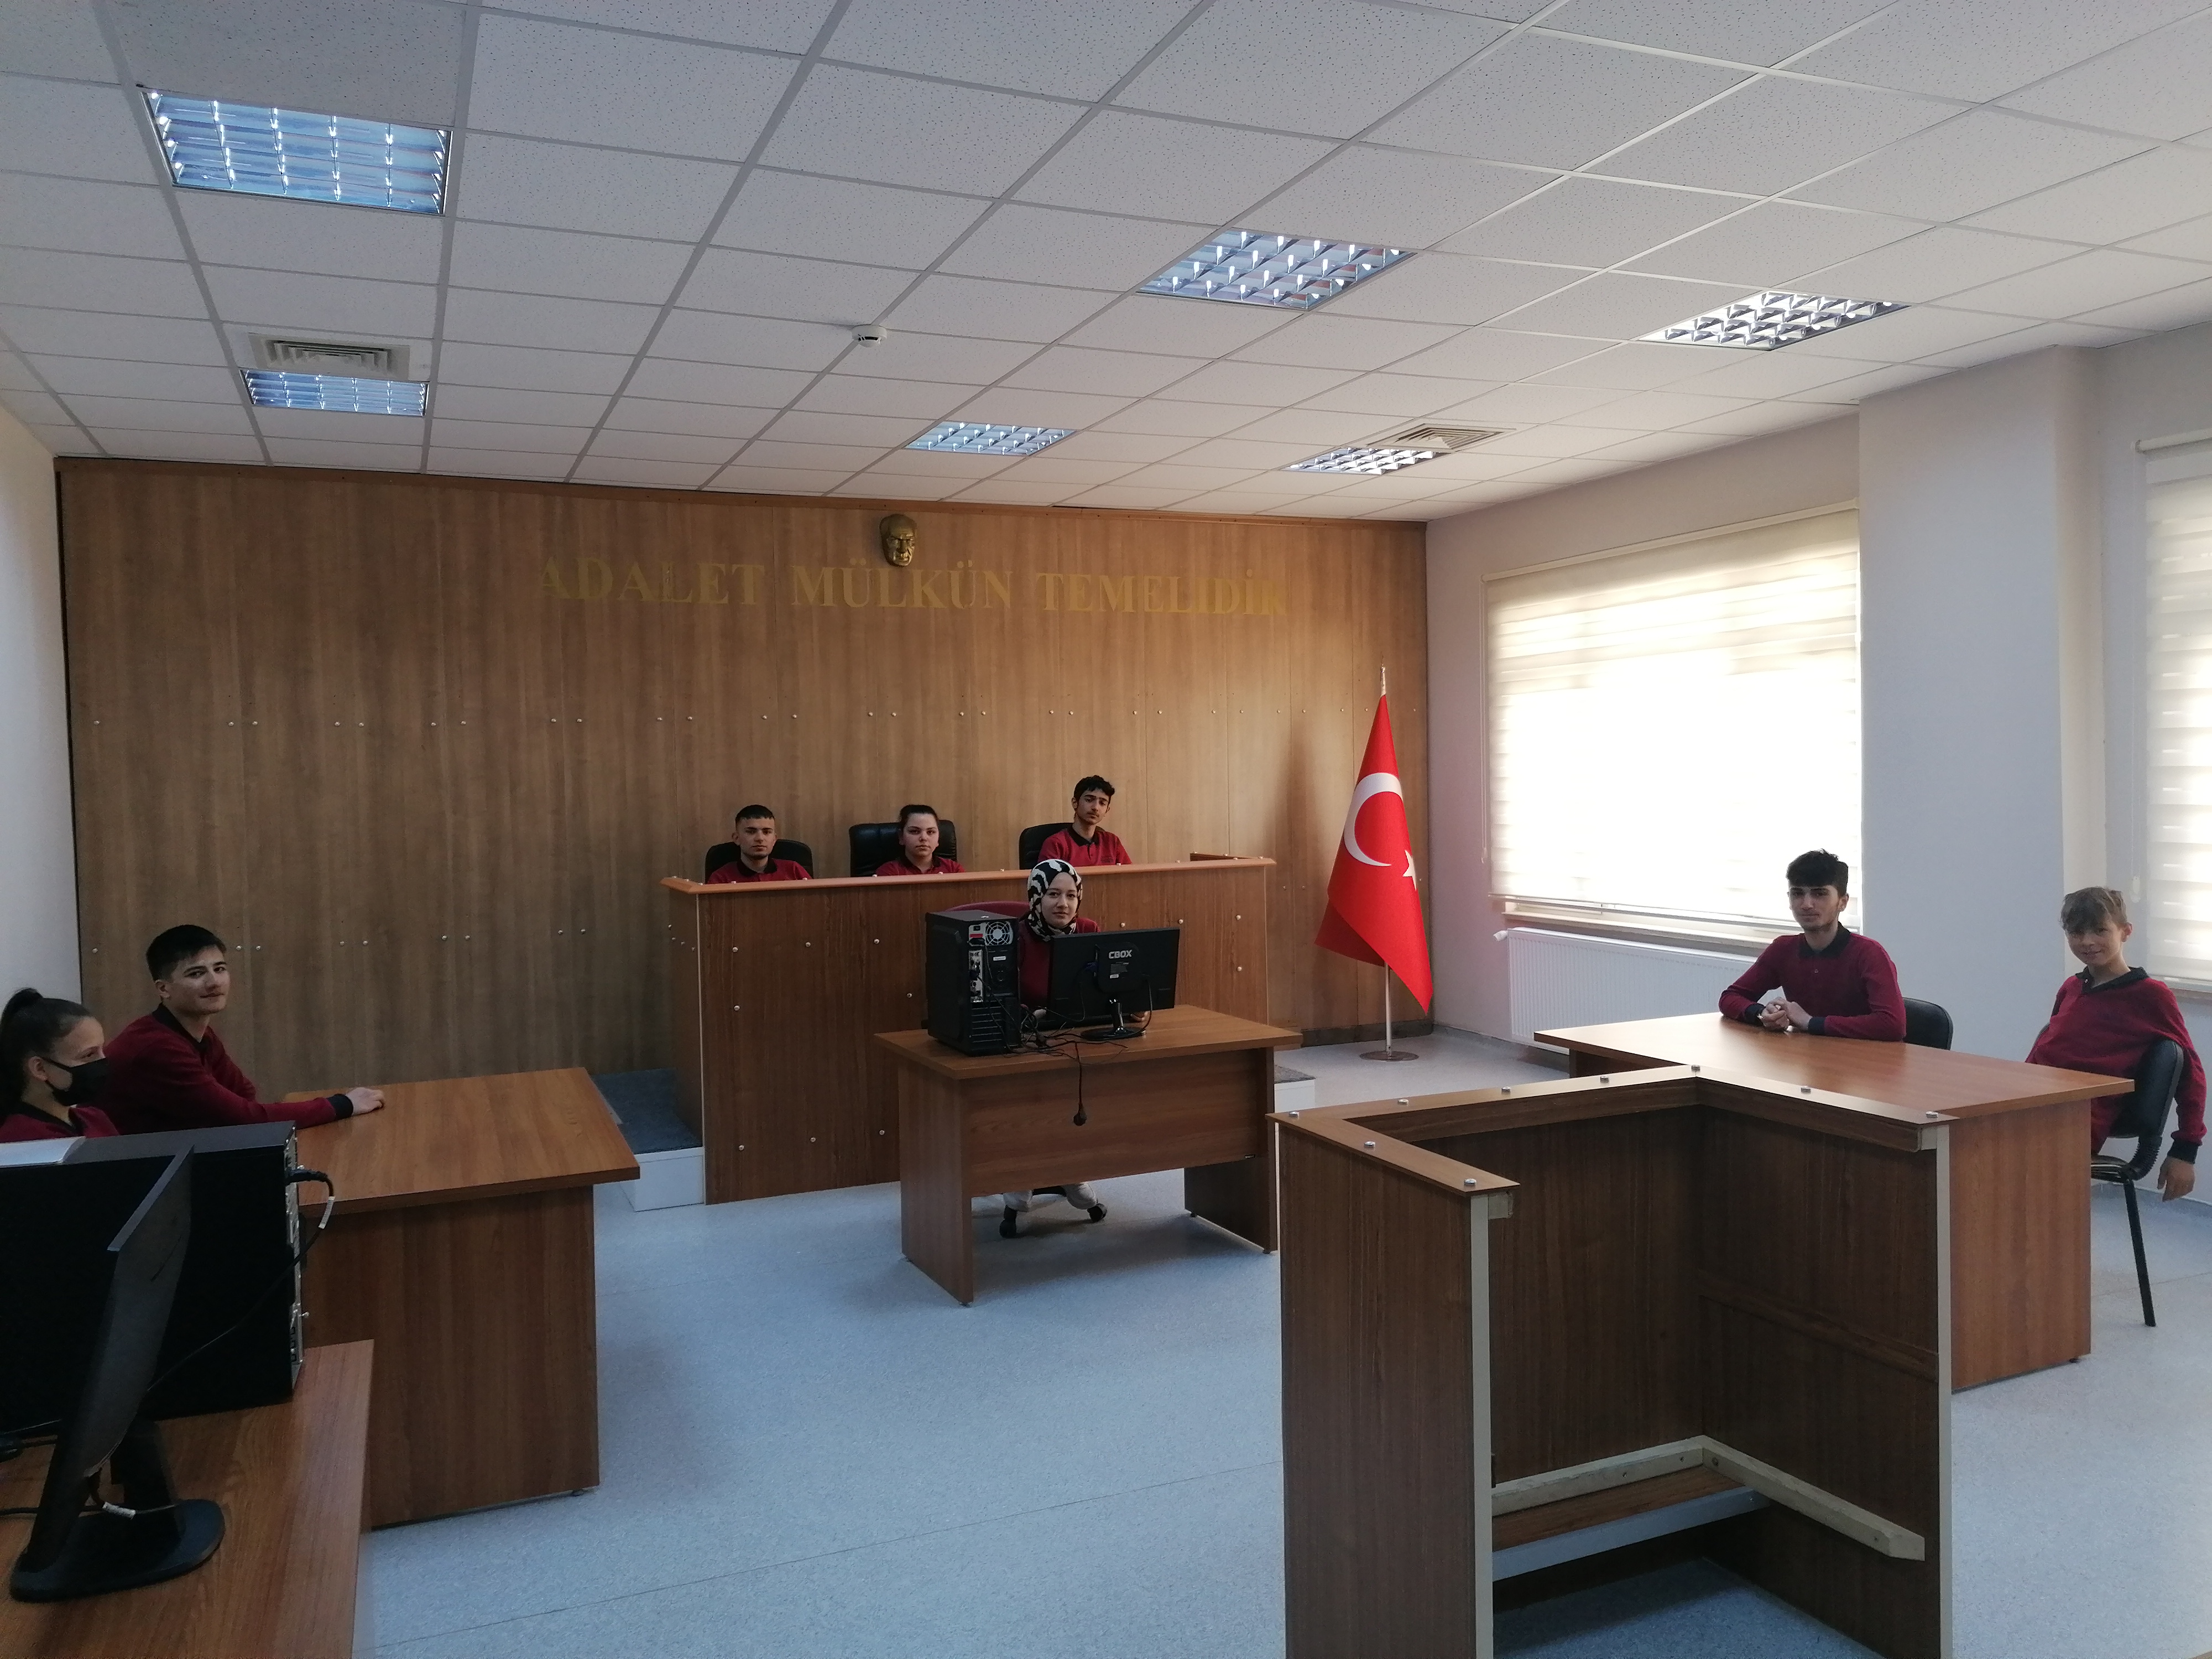
Adalet programının en temel amacı
Hakim ve Savcılara yardımcı elemanlar yetiştirmektir.

Slide 5
ADALET ALANI
İNFAZ KORUMA DALI
ZABİT KATİPLİĞİ DALI

Slide 6
ZABIT KÂTİPLİĞİ DALINDA;
Türk idare teşkilatının yapısı ve işleyişi, idare hukuku, idari yargı uygulamaları ile ilgili iş ve işlemlerini yapma,
Cumhuriyet Başsavcılığı birimleri ile ceza infaz kurumları idari birimlerindeki iş ve işlemleri yapma,
Mahkemelerdeki kalem hizmetlerine ait iş ve işlemleri yapma ile ilgili bilgi, beceri ve yetkinliklerin kazandırılması amaçlanmaktadır.

Slide 7
ZABİT KATİPLİĞİ
Zabit kâtibi;
Adalet Bakanlığı bünyesinde adli ve idari yargı makamları ile işbirliği içerisinde hâkim veya savcının onayı ile yazı işleri müdürünün yaptığı iş bölümü çerçevesinde, kalem hizmetlerini belirli bir süre içerisinde kendi başına yürüten, yaptığı işlemler nedeniyle amirlerine karşı sorumlu olan nitelikli kişidir.

Slide 8
Mesleki Gelişim Atölyesi (2)
Klavye Teknikleri (*)(4)
Hukuk Dili Ve Terminolojisi (5)
Medeni Hukuk Ve Medeni Usul Hukuku Uygulamaları (*) (4)
Hukuki Klavye Teknikleri (2)
Ofis Uygulamaları (2)
Personel Hukuku Uygulamaları (3)
Hukuki Dosyalama Ve Evrak İşlemleri (2)
İdare Hukuku Uygulamaları (2)
Cumhuriyet Başsavcılığı Kalem Hizmetleri (5)
Ceza Ve Ceza Muhakemesi Hukuku Uygulamaları (3)
Kalem Hizmetleri (*) (7)
İşletmelerde Mesleki Eğitim (*) (24)
Akademik Destek Dersler (31)
9. SINIF DERLERİ
10. SINIF DERLERİ
11. SINIF DERLERİ
12. SINIF DERLERİ

Slide 9
MESLEKİ VE TEKNİK ANADOLU LİSESİ 12. SINIFTA
İŞLETMEDE BECERİ
EĞİTİMİNE DEVAM ETMEK
KENDİNE UYGUN
ALANI SEÇEREK
ÜNİVERSİTE SINAVINA
YÖNELİK EĞİTİM ALMAK
(SAY,EA,SÖZ,YD)
2. seçenekten yararlanmak için 9. 10. ve 11. sınıf not ortalaması 70 ve üzeri olması gerekir.
1. SEÇENEK
2. SEÇENEK

Slide 10
ZABIT KATİPLİĞİ DALININ İSTİHDAM ALANLARI NELERDİR?
1.Adalet Bakanlığı Merkez Teşkilatı 2. Cumhuriyet başsavcılıkları 3. İlk derece mahkemeleri 4. Bölge mahkemeleri 5. İdare ve vergi mahkemeleri 6. Yüksek mahkemeler 7. Hukuk büroları 8. Noterlikler 9.Ceza infaz kurumları ve tutukevleri vb yerlerde çalışabilirler

Slide 11
Meslek Lisesi Adalet Alanını bitirdikten sonra ne gibi imkânlarım olacaktır?
Adalet alanını bitirdikten sonra ; zabit katibi olarak adliyelerde memur olabilirsiniz.
Adalet alanını bitirdikten sonra ; İnfaz Koruma memuru (Gardiyan) olabilirsiniz.
Adalet alanını bitirdikten sonra ; mübaşir olabilirsiniz.

Slide 12
Zabıt kâtibi ile infaz ve koruma personeli olarak görev yapan memurlar yükselme sınavlarında başarılı oldukları takdirde…
Zabıt Katipleri → Şef, Yazı İşleri Müdürü, Şube Müdürü ve İdare Müdürü
İnfaz Ve Koruma Memuru → İnfaz Ve Koruma Baş memuru, İdare Memuru ve çalıştığı kurumun Müdür veya Müdür Yardımcısı
olabilirler.

Slide 13
Adalet Alanı mezunları ek katsayı puanıyla;
Adalet Meslek Yüksek Okullarına,
Sosyal Güvenlik Meslek Yüksek Okullarına,
Hukuk Sekreterliği Meslek Yüksek Okullarına,
Özel Güvenlik Meslek Yüksek Okullarına,
geçebilmektedirler!

Slide 14
Avukat , Hakim ve Savcı olma imkanı…
Adalet alanını bitirdikten sonra ;
Adalet Meslek Yüksek okullarından mezun olduktan sonra
Dikey geçiş sınavı (DGS) ile Hukuk Fakültelerinden lisans tamamlayarak
Avukat , Hakim ve Savcı olama imkanı vardır.

Slide 15
Ayrıca….
Ülkemizde yüksekokul bitirdikten sonra
Müdür olunabilen tek yüksekokul
“Adalet Meslek Yüksek Okulu” dur.
Mezunlar İcra Müdürlüğü sınavına girip kazandıklarında İcra Müdürü olarak atanabilmektedirler.

Slide 16
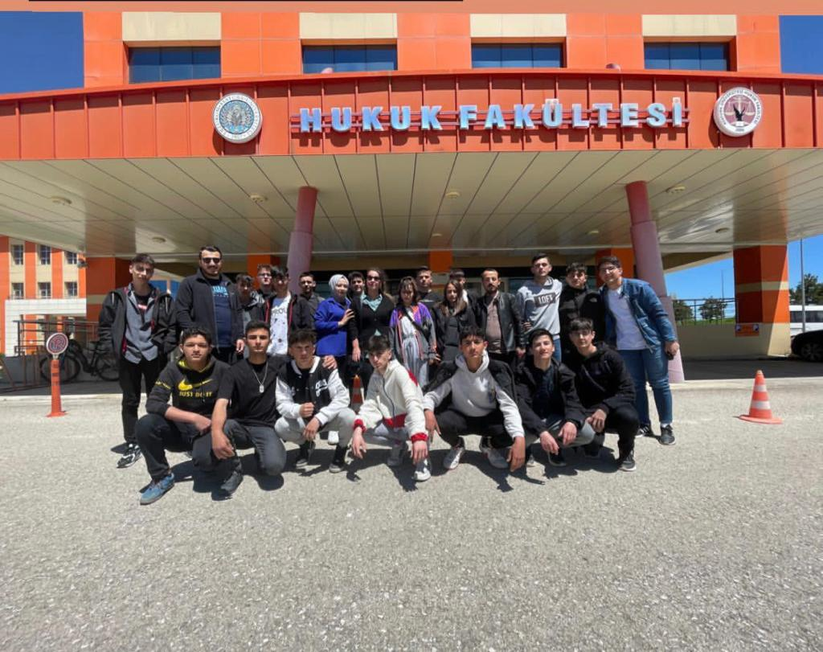

Slide 17
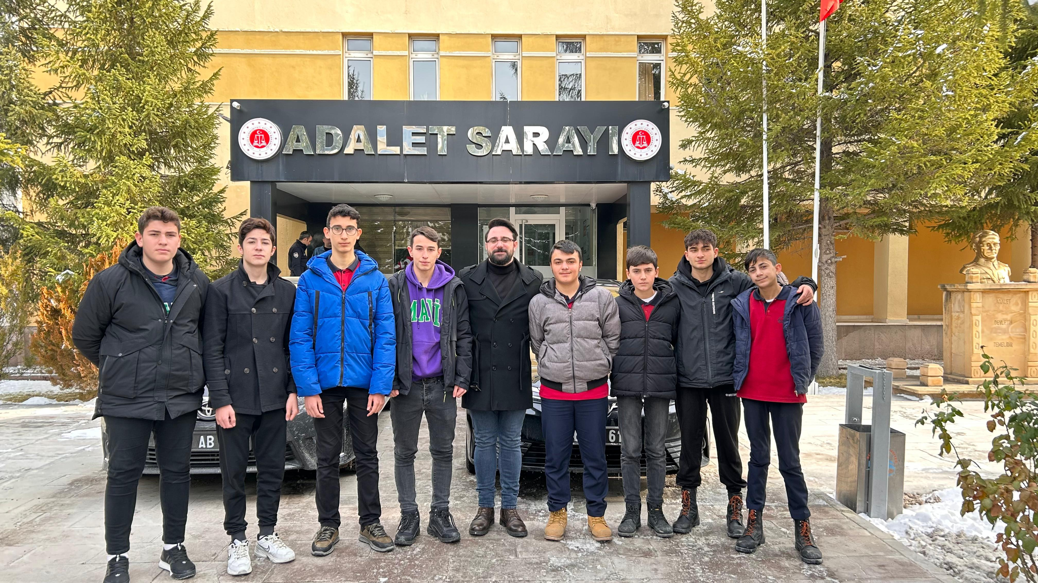

Slide 18
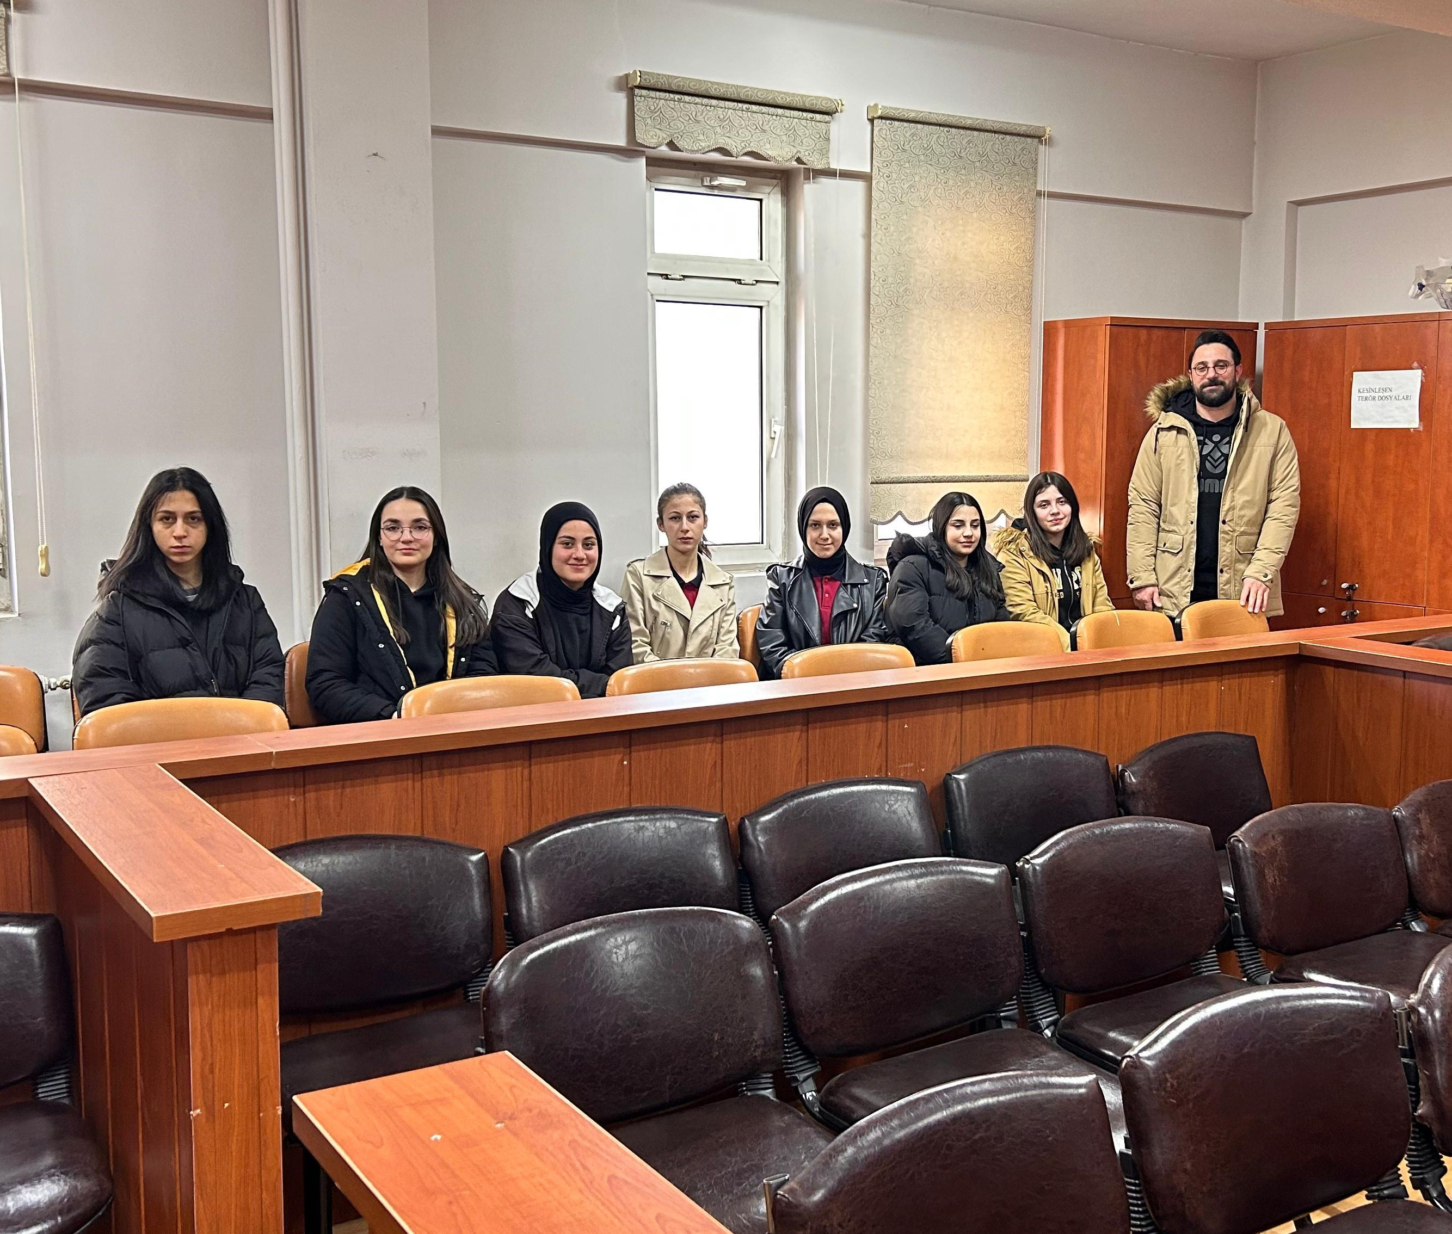

Slide 19
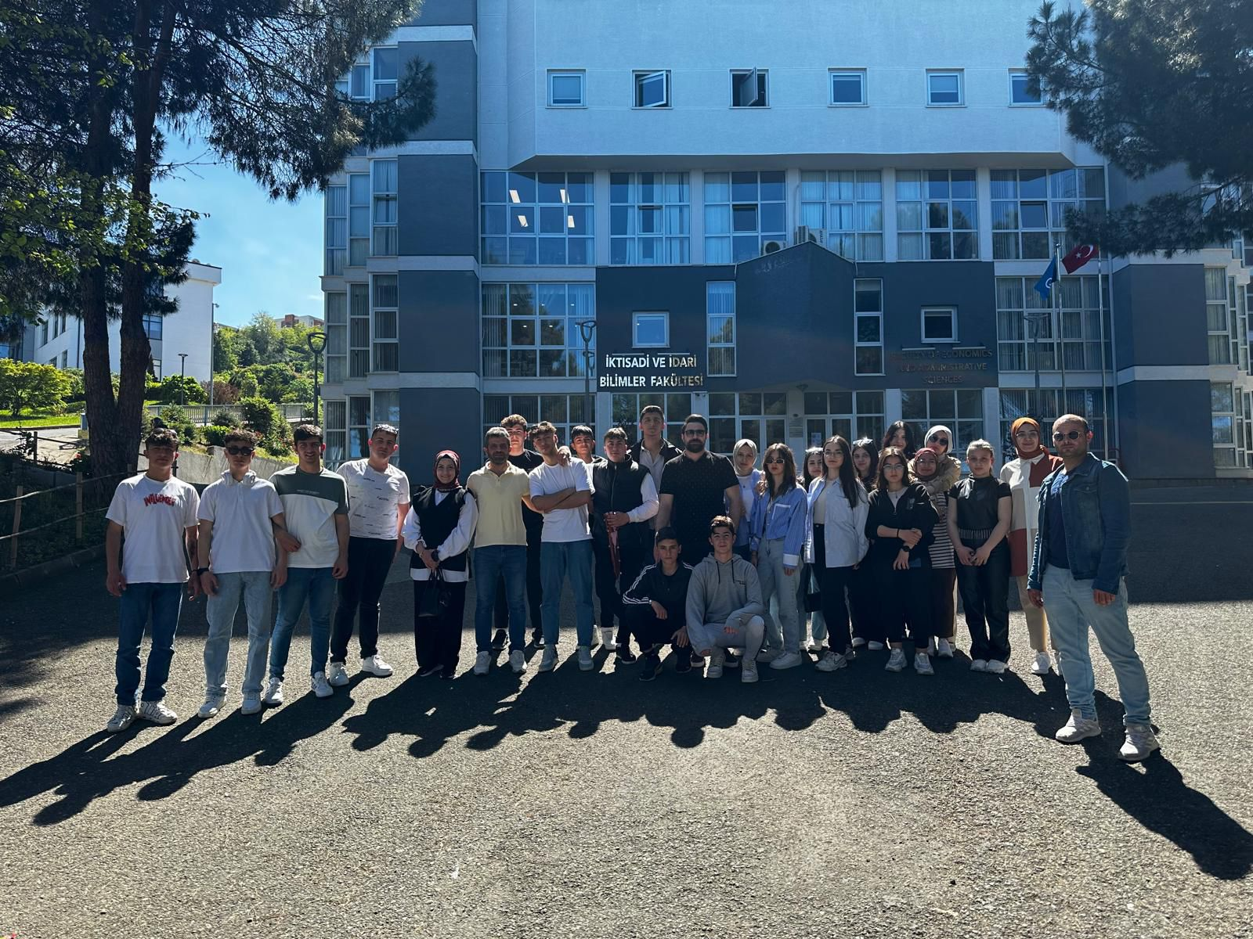

Slide 20
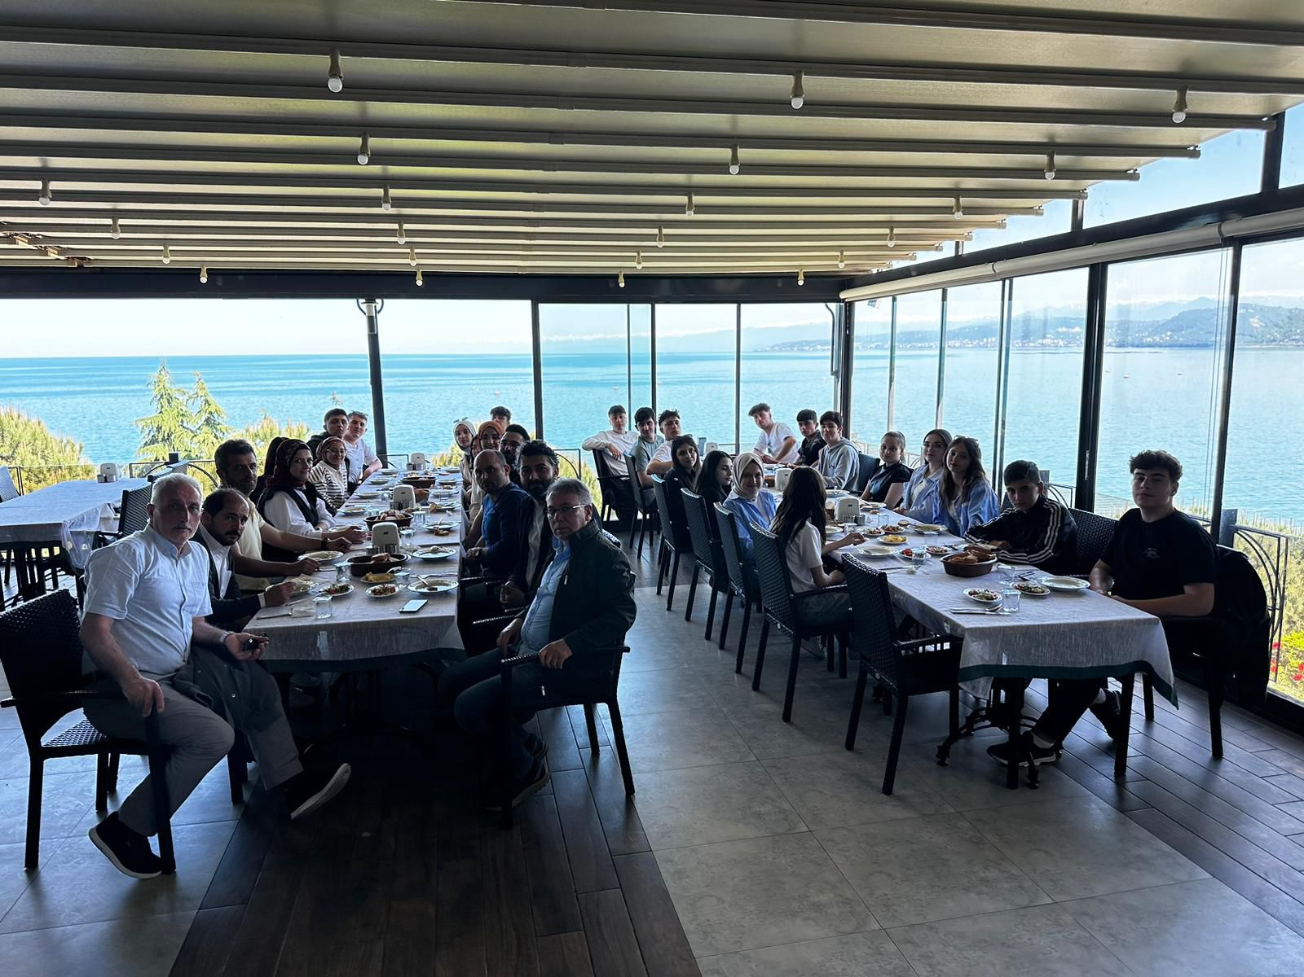

Slide 21
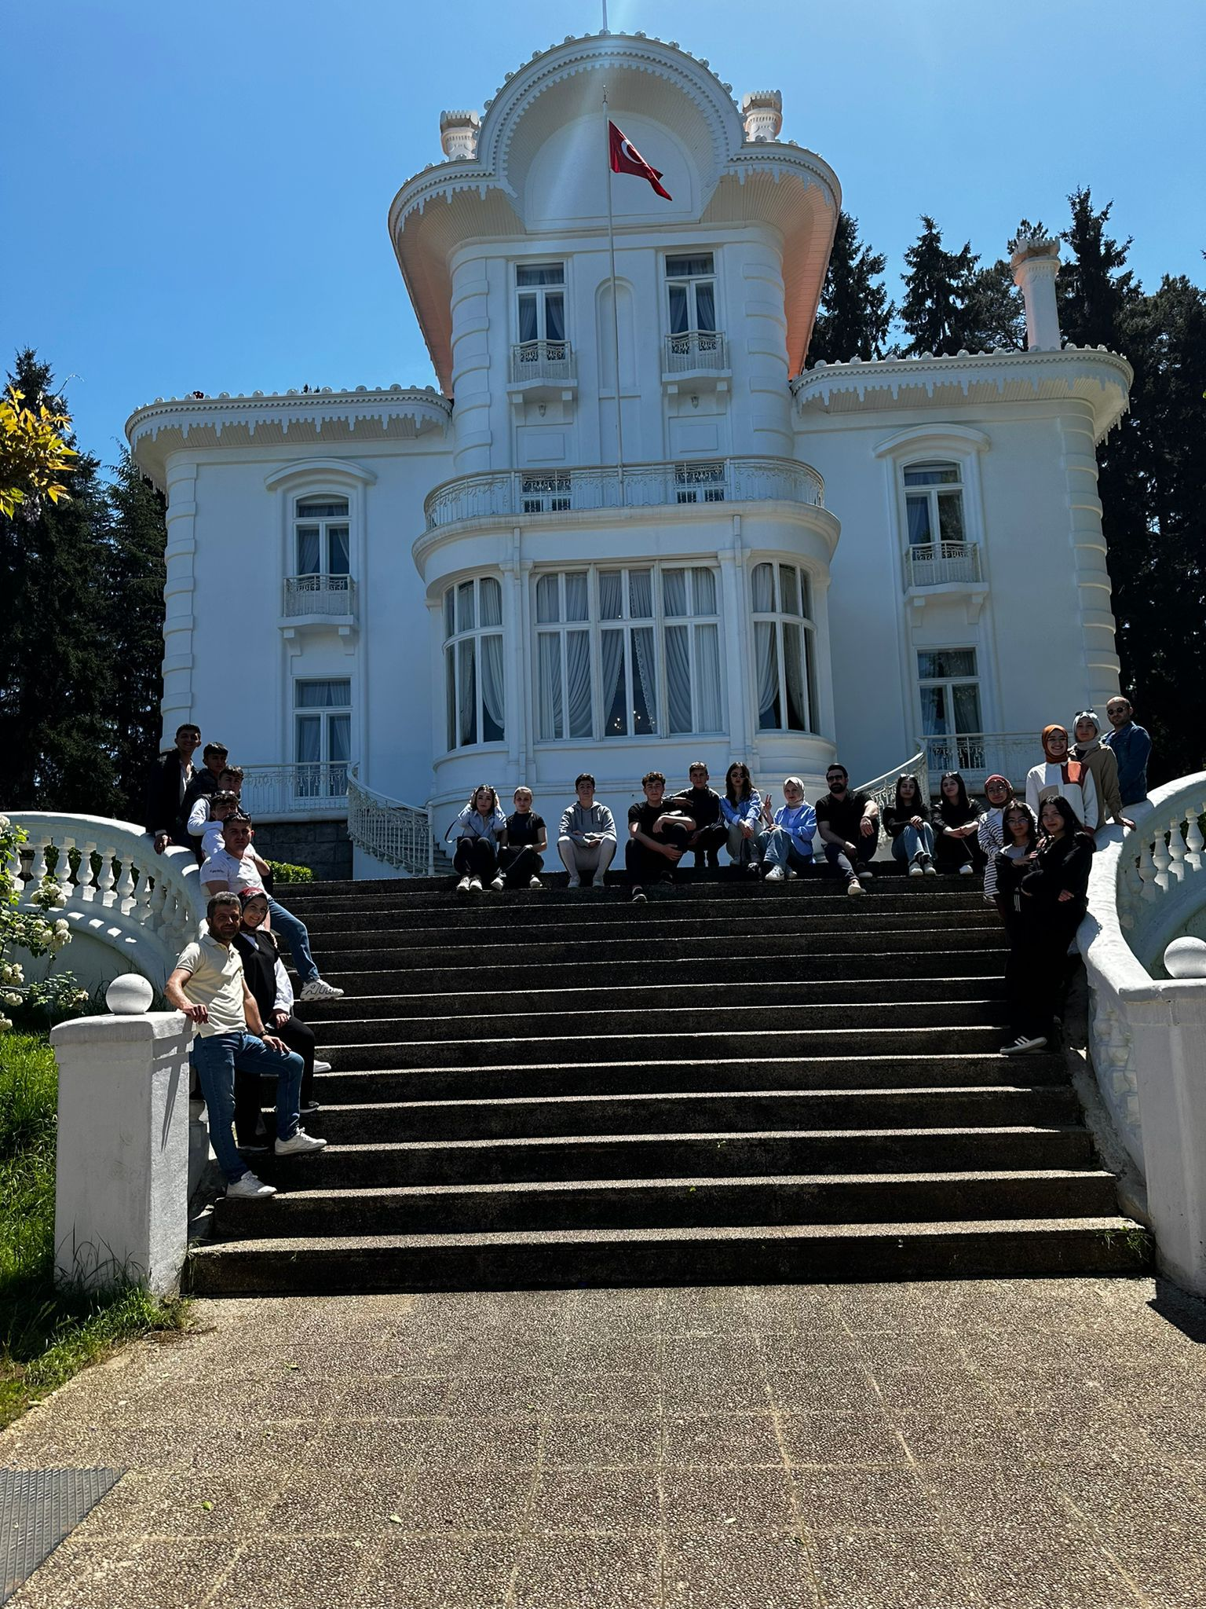

Slide 22
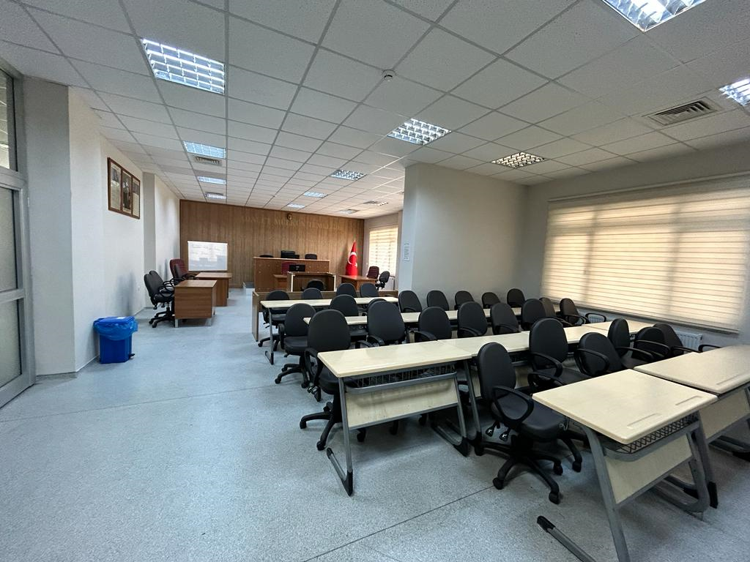

Slide 23
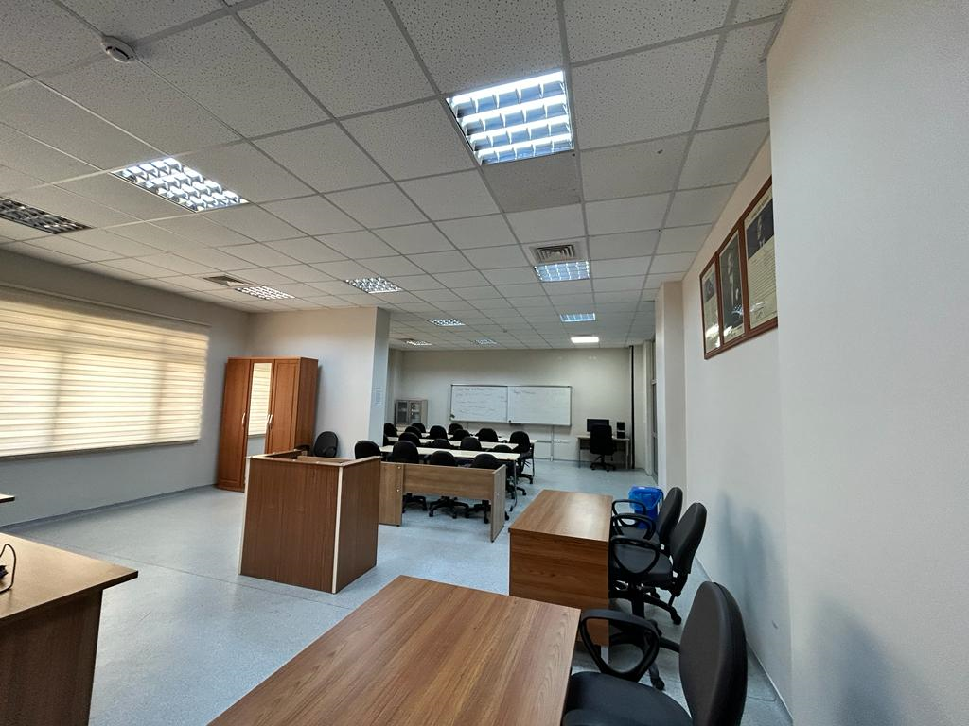

Slide 24
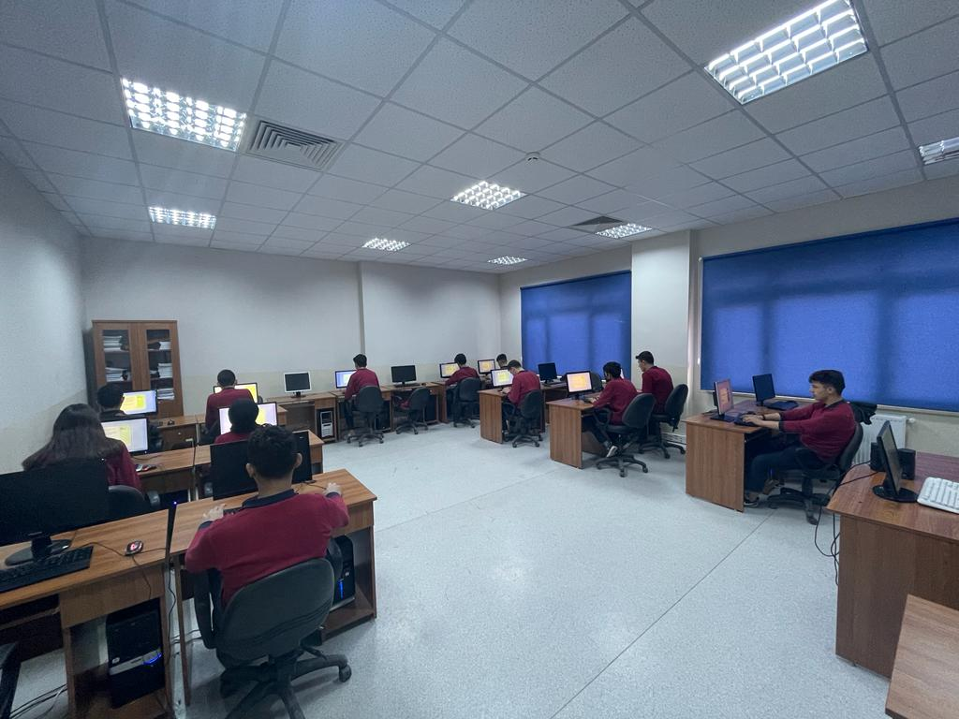

Slide 25
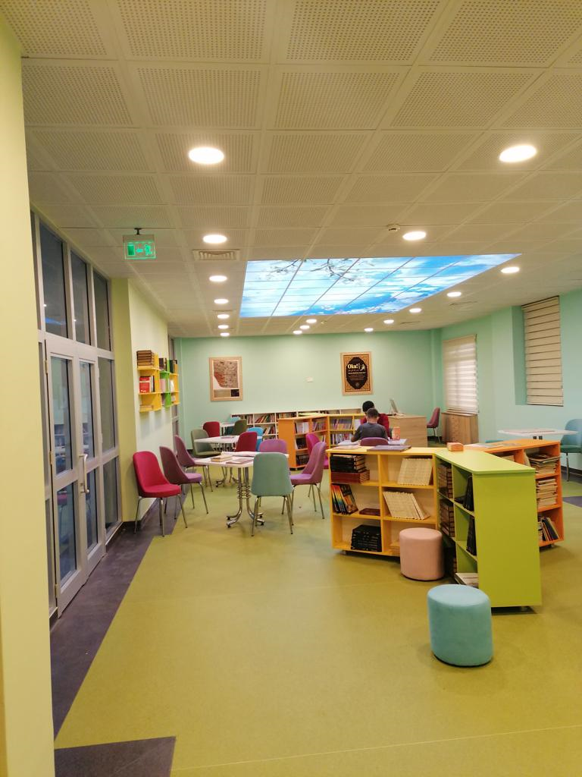

Slide 26
ADALET MÜLKÜN TEMELİDİR…
MUSTAFA ŞENTÜRK
ADALET ÖĞRETMENİ

